Slide 1


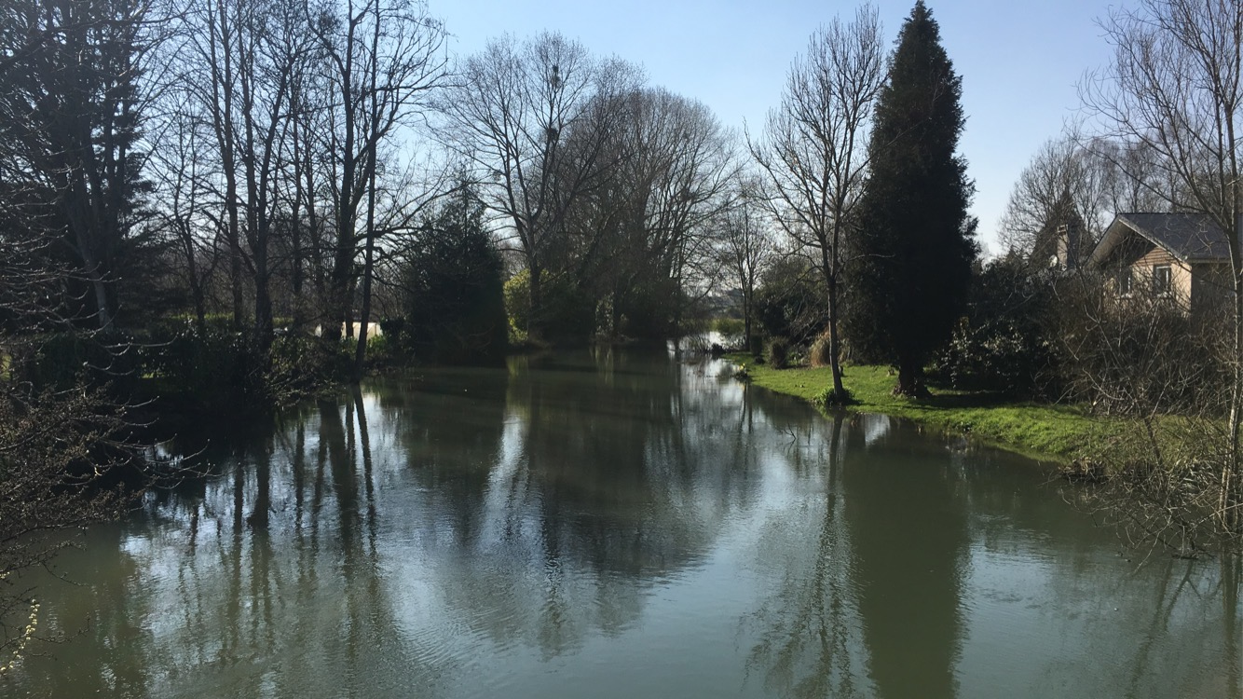
Réunion d’installation de la
Commission Locale de l’Eau de l’Authie

Slide 2
Ordre du jour
Présentation du SAGE Authie
Présentation de la CLE et élection du Président
Modifications et délibération du règlement de fonctionnement
Election du Vice-président
Présentation des Commissions Thématiques et élections des Présidents
Composition du bureau de CLE
Installation de la Commission Permanente
Échéances 2021

Slide 3
Qu’est ce qu’un Schéma d’Aménagement et de Gestion des Eaux (SAGE)?
Outil de planification institué par la loi sur l’eau de 1992
Il vise pour un sous bassin hydrographique:
Une gestion équilibrée et durable de la ressource en eau;
Une protection des milieux aquatiques;
Une conciliation entre les différents usages et acteurs
Déclinaison, à l’échelle locale, du Schéma Directeur de l’Aménagement et de Gestion de l’Eau (SDAGE) pour lequel les SAGE doivent être compatibles.
Notes:
.

Slide 4
Comparaison SDAGE et SAGE
 | SDAGE | SAGE
Nom complet | Schéma Directeur d’Aménagement et de Gestion des Eaux | Schéma d’Aménagement et de Gestion des Eaux
Gouvernance | Comité de bassin | Commission Locale de l’Eau
Echelle | Grands bassins hydrographiques européens | Sous bassins hydrographiques

Slide 5
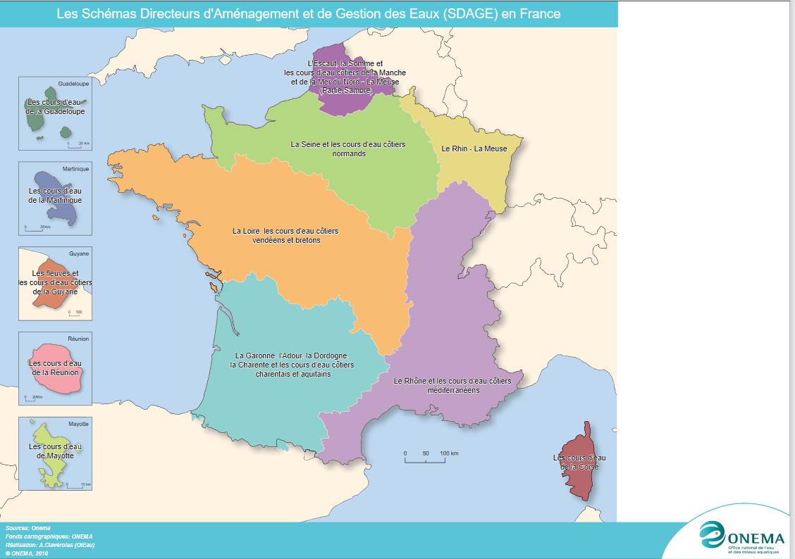
12 bassins hydrographiques en France dont le bassin Artois-Picardie
12 SDAGE dont le SDAGE Artois-Picardie
Actuellement SDAGE 2016-2022
SDAGE 2022-2027 au stade de la consultation du public

Slide 6
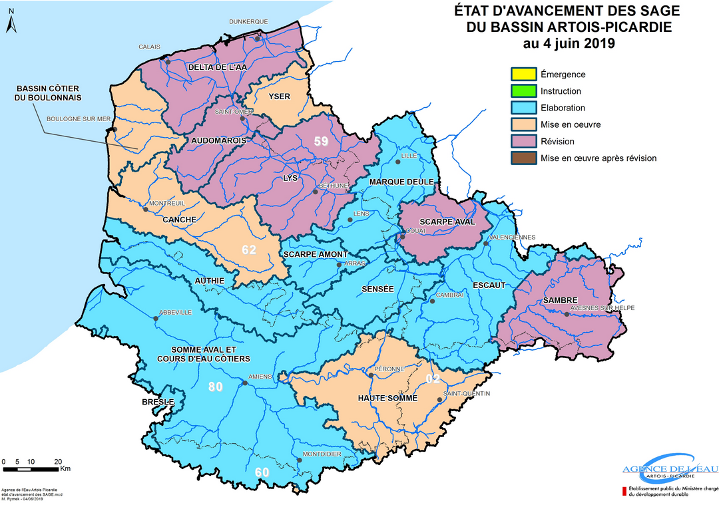
Organisation de la réunion
15 SAGE
Dont le SAGE de l’Authie

Slide 7
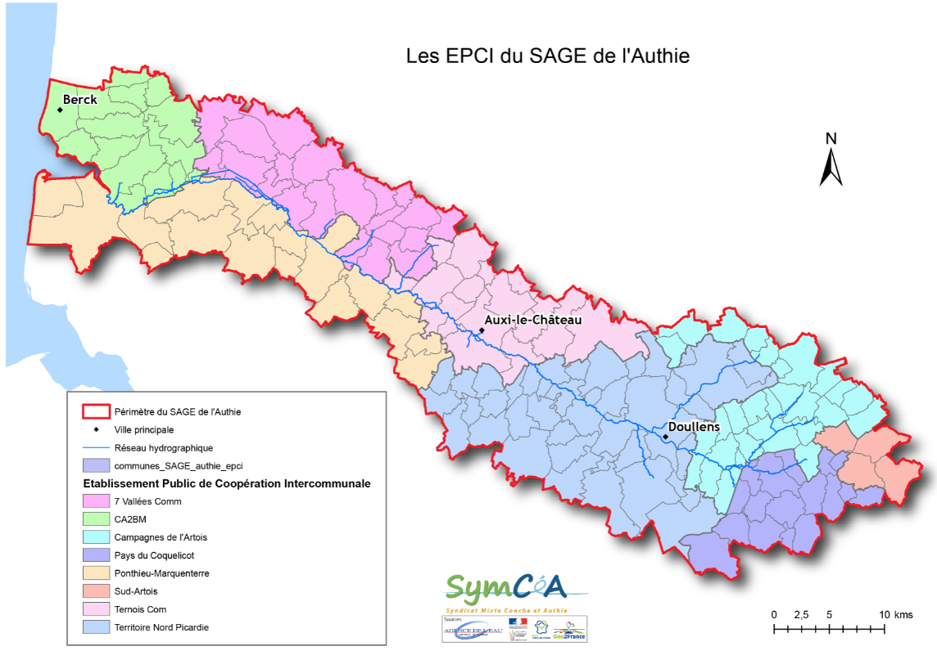
Périmètre arrêté en 1999
Surface de 1253 km²
2 départements
8 EPCI
155 Communes (82 PdC et 73 Somme)
Environ 80000 habitants
Authie (source coigneux)
Structure porteuse: Symcéa

Slide 8
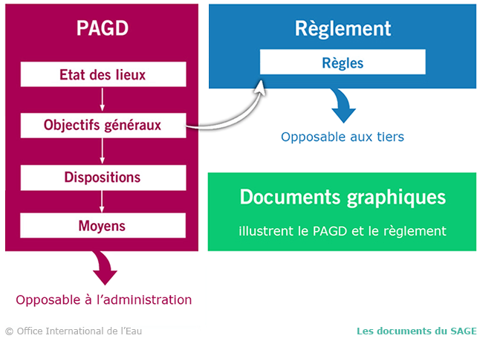
Les différents documents d’un SAGE et état d’avancement du SAGE Authie
État d’avancement du SAGE Authie:
Etat des lieux + atlas cartographique validés en 2010
Stratégie (enjeux et objectifs) validée en 2011
Orientations et dispositions écrites mais non validées
Règlement débuté
Objectifs de la CLE Authie aujourd’hui
Poursuivre l’élaboration du SAGE
Approuver le SAGE
Mettre en œuvre le SAGE
Faire connaître la CLE et le SAGE sur le territoire
Etats des lieux
Enjeux et objectifs
Orientations et dispositions
Moyens

Slide 9
La Commission Locale de l’Eau de l’Authie
Le rôle de la CLE
Une assemblée délibérante
Elle a pour objet d’élaborer, puis de mettre en œuvre le SAGE (article L. 212-4 du Code de l’Environnement)
Lieu de représentation des acteurs de l’eau et d’arbitrage des conflits
Présidée par un élu local
Renouvellement tous les 6 ans
CLE Authie
1er arrêté de CLE en 2002
Depuis, renouvellements avec modifications de la structure et de la composition
Mandat actuel (2015-2021)qui s’achève
Nouveaux arrêtés de structure et de composition le 9 février 2021
Collège des Elus: 28 membres
Au moins 50%
56 membres
Collège des Usagers
17 membres
Collège de l’Etat: 11 membres
Au moins 25%
Le reste

Slide 10
Le Président de CLE
Rôles du Président de CLE
Il conduit la procédure d’élaboration et de suivi du SAGE par la CLE
Il fixe les dates et ordres du jour des séances de la CLE, et les préside
Il représente la CLE dans toutes ses missions de représentation externe, ou désigne son représentant
Il signe tous les documents officiels et a, seul, qualité pour engager la Commission
Election du Président (Code de l’Environnement)
Le Président est élu par les membres du collège des représentants des collectivités territoriales et des établissements publics locaux lors de la réunion d’installation de la C.L.E.
Le vote est majoritaire à deux tours et a lieu à bulletin secret.

Slide 11

Election du Président de CLE
Appel à candidature et élection du Président

Slide 12
Modifications et délibération du règlement de fonctionnement
Le code de l’environnement (articles R 212-31 à 34):
  Le mandat de CLE dure 6 ans
  Plus de suppléant. Possibilité de donner mandat à un autre membre du même collège
  Les fonctions des membres de la CLE sont gratuites
  Le Président de la CLE est élu par les membres du collège des collectivités territoriales
  La CLE se réunit au moins une fois par an
  La CLE établit un rapport annuel sur ses travaux, adopté en séance plénière
  Les délibérations sont prises à la majorité: majorité des 2/3 pour l’adoption et révision du SAGE et pour l’adoption des règles de fonctionnement de la CLE
  La CLE élabore ses règles de fonctionnement

Slide 13
Modifications et délibération du règlement de fonctionnement
Présentation des modifications
Vérification du quorum des 2/3, soit 38 membres présents ou représentés

Slide 14
Propositions de modifications du règlement
Structuration selon 3 chapitres
Chapitre 1: organisation de la CLE - 5 articles
Chapitre 2: fonctionnement de la CLE – 5 articles
Chapitre 3: missions de la CLE – 5 articles

Slide 15
Propositions de modifications du règlement
Ajout, modification
Article 1 : La composition
Conformément aux dispositions des articles L.212-4 et R.212-30, la CLE est composée de 3 collèges :
Le collège des représentants des collectivités territoriales, de leurs groupements et des établissements publics locaux, regroupant au moins la moitié des membres de la CLE,
Le collège des usagers, des propriétaires fonciers, des organisations professionnelles et des associations concernées, regroupant au moins le quart des membres de la CLE,
Le collège des représentants de l’Etat et de ses établissements publics, regroupant le reste des membres.

Slide 16
Propositions de modifications du règlement
Ajout, modification
Article 4 : Le Président
Il est élu lors de la première réunion suite au renouvellement de la CLE. Le scrutin est majoritaire à deux tours et s’effectue à bulletin secret.
Si, après deux tours de scrutin, aucun candidat n’a obtenu la majorité absolue, l’élection a lieu à la majorité simple. En cas d’égalité des suffrages lors de ce second tour, le plus âgé des candidats est déclaré élu .

Slide 17
Propositions de modifications du règlement
Ajout, modification
Article 5 : Le Vice-président
Sur proposition du Président après son élection, un Vice-président, appartenant au collège des représentants des collectivités territoriales et des établissements publics locaux, peut être élu par la CLE et les modalités d’élection sont similaires à celles de l’élection du Président, sauf avis contraire de l’assemblée.
Le Vice-président peut avoir délégation de signature et sera chargé de présider les séances de la CLE en cas d’absence du Président.
En cas de démission du Président ou de cessation d’appartenance à la CLE, le Vice-président assure le suivi des dossiers et convoque la prochaine réunion de la CLE en vue de l’élection du nouveau Président.

Slide 18
Propositions de modifications du règlement
Ajout, modification
Article 6 : Composition, fonctionnement et missions du Bureau
Un Bureau est constitué auprès du Président pour préparer les séances de la CLE. Le Bureau peut acter certaines décisions relatives au fonctionnement, aux questions courantes mais il en informe la CLE. Il examine également les dossiers soumis pour avis et ces avis sont signés par le Président de CLE.
Le Bureau est composé comme suit :
Le Président et le Vice-président CLE
Les Présidents des Commissions Thématiques
Le Président du Symcéa (en tant qu’invité d’office)

Slide 19
Propositions de modifications du règlement
Ajout, modification
Article 7 : Les Commissions Thématiques et la Commission Permanente
Les Commissions Thématiques: La CLE crée des Commissions Thématiques en fonction des besoins et de l’état d’avancement du SAGE. Ces commissions sont actuellement au nombre de quatre :
Ces Commissions peuvent évoluer dans le temps.
Chaque membre de la CLE s’inscrit obligatoirement dans l’une des Commissions Thématiques constituées.
CT numéro : | CLE Authie
1 | Gestion des milieux aquatiques
2 | Erosion, ruissellement et inondations
3 | Gestion de la ressource en eau
4 | Communication et développement du territoire

Slide 20
Proposition de modifications du règlement
Ajout, modification
La Commission Permanente :
Une Commission Permanente est nommée. Elle est composée de membres représentatifs des 3 collèges et présidée par le Président de la CLE.
Les principales missions de la Commission Permanente sont les suivantes :
Information et débats permettant d’aborder de manière plus approfondie une problématique ;
Suivi plus étroit de certains travaux tels que les études et le cas échéant des propositions d’orientation à la CLE dans son ensemble ;
Préparation, si besoin, des dossiers techniques et des séances plénières de la CLE ;
Les membres de la commission seront nommés par désignation mais il peut être procédé à l’élection des membres si la CLE le juge nécessaire compte-tenu des candidats. Cette élection se fait au sein des collèges. Les membres du Bureau sont membres d’office de la Commission Permanente.
La Commission Permanente est composée comme suit (dont les membres du Bureau) :
8 représentants du collège des collectivités territoriales et des établissements publics locaux ;
4 représentants du collège des usagers ;
4 représentants du collège de l’Etat.

Slide 21
Propositions de modifications du règlement
Ajout, modification
Article 8 : Ordre du jour, convocation et périodicité des réunions
Les réunions de la CLE et des Commissions Thématiques peuvent se tenir en tout lieu utile dans le périmètre du SAGE ou en visio-conférence.
Pendant toute la durée d’une situation d’état d’urgence sanitaire, les CLE sont autorisées à délibérer par voie dématérialisée, sur décision du président de la CLE qui informe chacun des membres des modalités employées. A titre très exceptionnel, et pour des décisions à caractère urgent, les CLE peuvent se réunir sans respecter les règles de quorum.

Slide 22
Propositions de modifications du règlement
Ajout, modification
Article 9 : Délibération et vote
…la CLE peut valablement délibérer sur ses règles de fonctionnement ainsi que sur l'adoption, la modification et la révision du schéma d'aménagement et de gestion des eaux que si les deux tiers de ses membres sont présents ou représentés sauf pour la modification des Commissions Thématiques où la majorité suffit.

Slide 23
Election du Vice-président
Sur proposition du Président, nomination d’un Vice-président

Slide 24
Présentation des Commissions Thématiques
Rôle des Commissions Thématiques:
Groupes de travail autour de l’élaboration du SAGE: état des lieux, stratégie et règles
Groupes de travail pendant le suivi du SAGE: étude de dossiers
Elles sont présidées par un membre de la CLE
Tous les membres de la CLE s’inscrivent à une ou plusieurs commissions
Gestion des cours d’eau, canaux, plans d’eau
Patrimoine piscicole: barrages
Milieux naturels: ZH
--------------------------------------
Erosion des sols et ruissellement rural
Gestion des inondations
--------------------------------------
Qualité des 3 masses d’eau
Gestion quantitative de la ressource
--------------------------------------
Communication du SAGE
Loisirs liés à l’eau
Lien entre le développement du territoire et le SAGE
CT 1:
Gestion des milieux aquatiques
CT 2:
Erosion, ruissellement et inondations
CT 3:
Gestion de la ressource en eau
CT 4:
Communication et développement du territoire

Slide 25
Elections des Présidents de Commissions Thématiques
Election Président CT 1: Gestion des milieux aquatiques

Slide 26
Elections des Présidents de Commissions Thématiques
Election Président CT 2: Erosion, ruissellement et inondations

Slide 27
Elections des Présidents de Commissions Thématiques
Election Président CT 3: Gestion de la ressource en eau

Slide 28
Elections des Présidents de Commissions Thématiques
Election Président CT 4: Communication et développement du territoire

Slide 29
Composition du Bureau de CLE Authie
A l’issue des élections du Président, du Vice-président et des Présidents de Commissions Thématiques, le Bureau se compose comme suit:
Président de la CLE: Henri DEJONGHE – AMF 62 – Maire d’Auxi-le-Château
Vice-président de la CLE: Francis PETIT – CC Territoire Nord Picardie – Maire de Grouches-Luchuel
Président CT1: Pascal SAILLOT – Président Fédération Pêche du Pas-de-Calais
Président CT2: Patrick CRESTOT– Directeur adjoint CPIE Val d’Authie
Président CT3: Eric KRAEMER – CC Ponthieu Marquenterre – Délégué Fort-Mahon-Plage
Président CT4: Jean-Michel MAGNIER – Représentant SYMCEA – Maire de Beaumetz
Président Symcéa (convié d’office): Monsieur Gille Yves

Slide 30
Installation de la Commission Permanente
Collège (nombre) | Membres (dont bureau)
Représentants du collège des élus (8) | Henri Dejonghe, Francis Petit, Jean-Michel Magnier, Eric Kraemer, Thierry Poillet, Claude Patte, Yves Hostyn, Régis Seine
Représentants du collège des usagers (4) | Pascal Saillot, Patrick CRESTOT, Marie-Françoise Lepers (Chambre Agriculture de la Somme), Edouard Coache (Association des moulins Canche-Authie-Ternois)
Représentants du collège de l’Etat (4) | OFB, DREAL, AEAP, DDTM 80

Slide 31
Echéances 2021
Objectifs des Commissions Thématiques:
état des lieux, enjeux et objectifs du SAGE
orientations et dispositions du PAGD/règles du règlement
Réunion CLE
Commissions Thématiques
Bureau
Janvier
Février
Mars
Avril
Mai
Juin
Juillet
Août
Septembre
Octobre
Novembre
Décembre
Installation CLE 11 mai
Réunion CLE mi- décembre
Validation état des lieux
Validation objectifs et enjeux
Mise en place d’un Comité de Rédaction

